Slide 1
Regalo Lector
A cargo de Claudia Kaempfe y Carolina Vargas

Slide 2
Fecha: 26 al 30 de Octubre
Dirigido a : Pre básica
Objetivo: Comprender a partir de la escucha atenta y reconocer ideas centrales de un cuento.

Slide 3
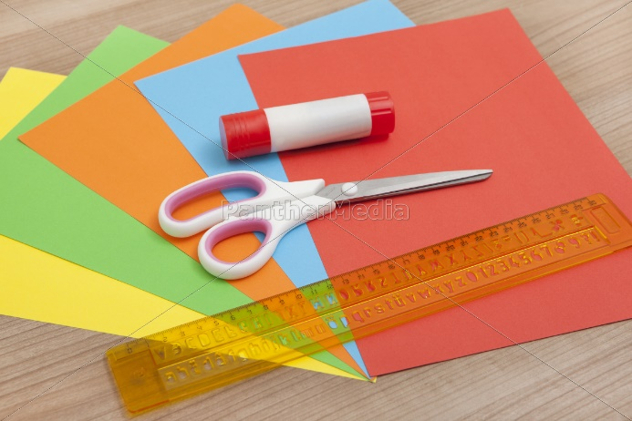
Ruta de aprendizaje
Conocer tema central LOS ANIMALES
Escuchar con atención el cuento “Amigos”
Desarrollar actividad para evaluar lo aprendido.
Necesitaras Cartulina azul o celeste,
papel lustre o de colores, pegamento y tijeras.

Slide 6
VIVE EN EL AGUA
¿Qué características tiene el pez?

Slide 7
Hora del cuento
https://www.youtube.com/watch?v=r5d4fDbAAEQ

Slide 8
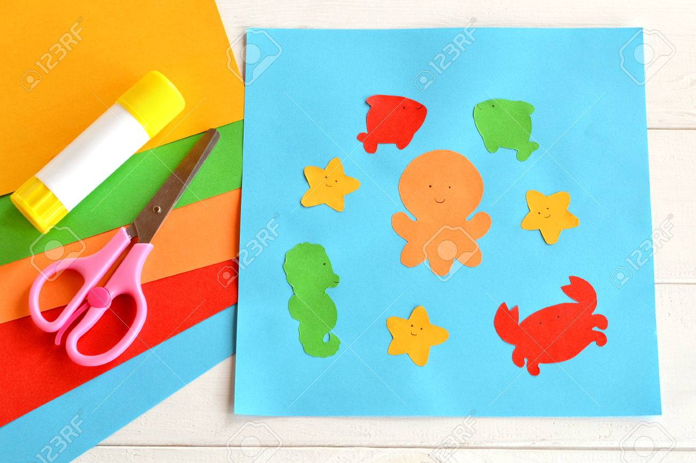
Actividad
Con los materiales solicitados haremos una pecera y peces de colores.
Te dejo ideas de cómo hacerlo.

